Slide 1
Applying slicing algorithms on large codebases

Slide 2
Motiváció
Nagy projektekben felmerülő hibák nehezen javíthatóak
A hibák egy része abból fakad, hogy egy adott változó értéke nem az, aminek kéne lennie.
Ez esetben az adhat választ a fejlesztőnek, hogy milyen utasítások befolyásolhatták az értékét.

Slide 3
Slicing
A slicing egy kódelemzési módszer
Megmondja egy adott változóra, hogy a program egy bizonyos utasításánál milyen egyéb, előtte levő vagy utána következő utasítások befolyásolhatták az értékét.
Két fő fajtája van: dinamikus és statikus
A dinamikus futási időben elemzi bizonyos kezdőállapot esetén a hatásokat
A statikus csak a forráskódot elemzi
A diplomamunka a statikus slicing-gal foglalkozik

Slide 4
Slicing módszerek
Három fő módszert ismertet az irodalom:
Adatfolyam egyenletek
Információfolyam relációk
Függőségi gráf alapú slicing

Slide 5
Függőségek
A közös mindhárom slicing módszerben az eszközök, amivel feldolgozzák a forráskódban az utasítások között jelenlévő függőségeket.
Két fajtájuk van:
Kontroll
Adat
Ezek többek közt a Control Flow Graph-ból olvashatóak ki.

Slide 6
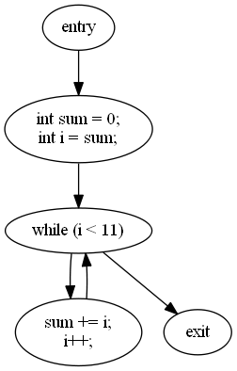
Control Flow Graph
Egy programban a kontroll folyamát ábrázoló irányított gráf
Csúcsai az utasítások
Élek az egymást követő utasításokat reprezentálják
Két speciális csúcs: kezdő és kilépő

